Slide 1

NHIỆT LIỆT CHÀO MỪNG QUÝ THẦY, CÔ GIÁO
VỀ DỰ GIỜ TIẾT HỌC
LỚP 7A1
Họ và tên: Hoàng Thị Hải
Giáo viên: Trường THCS Hương Sơn

Slide 2
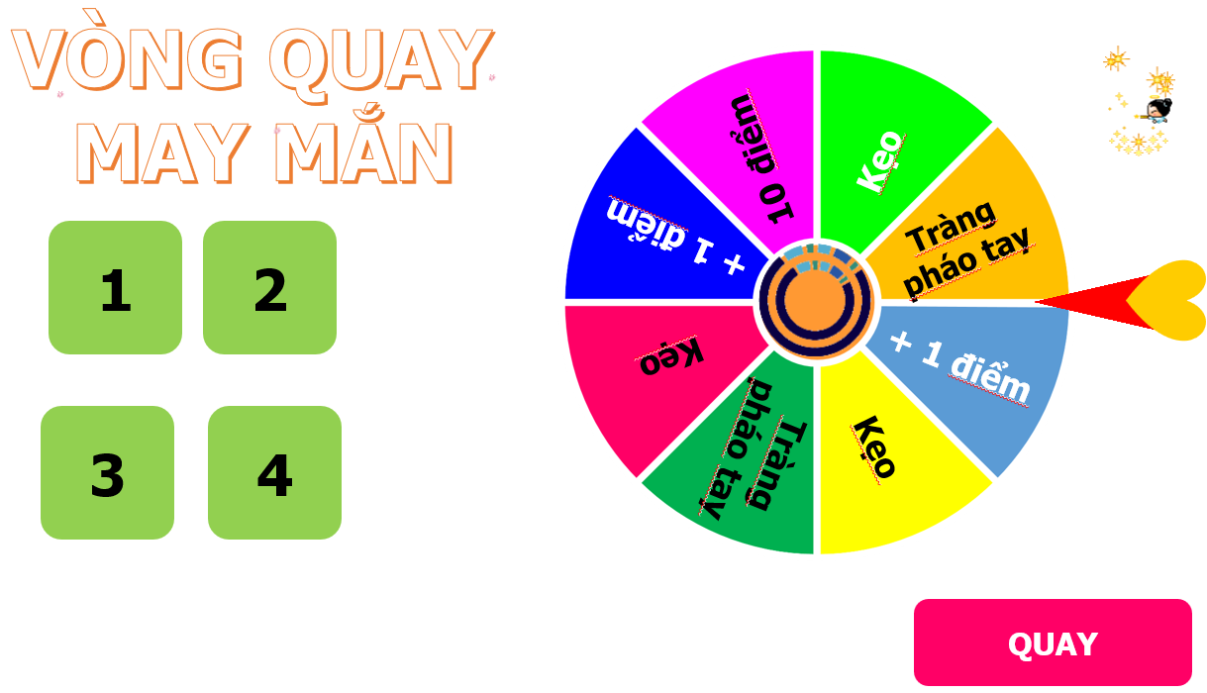
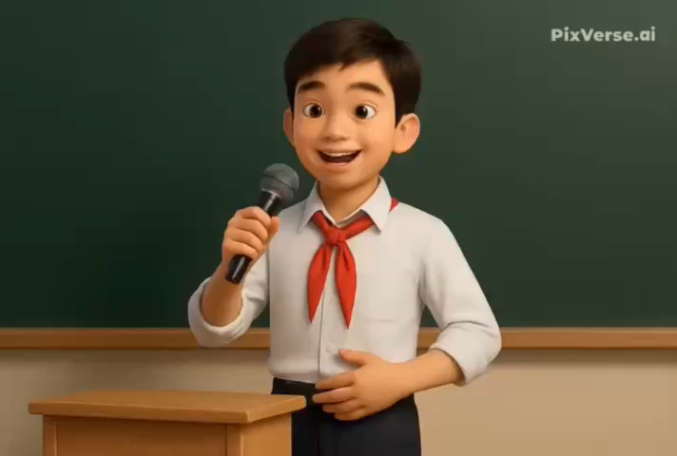

Slide 3

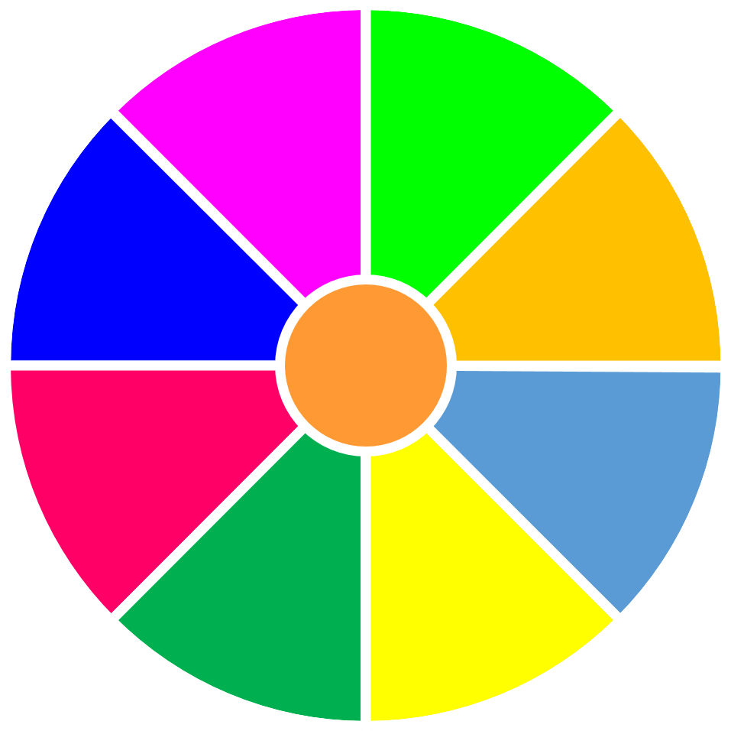



VÒNG QUAY
MAY MẮN
10 điểm
Kẹo
Tràng pháo tay
1
2
+ 1 điểm
Kẹo
+ 1 điểm
3
4
Tràng pháo tay
Kẹo
QUAY

Slide 4






Câu 1. Tổng ba góc trong một tam giác bằng?
A. 180°
B. 90°
C. 360°
D. 270°
QUAY VỀ

Slide 5

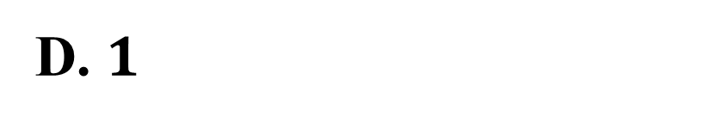
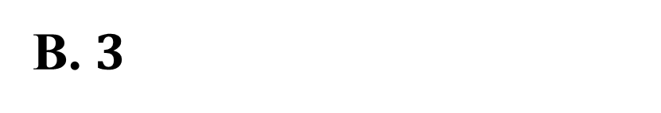
Câu 2: Có mấy trường hợp bằng nhau của hai tam giác?
A. 4
B. $3$
C. 2
D. $1$
QUAY VỀ

Slide 6
Câu 3. Cho tam giác ABC cân tại A, AB = 3 cm, độ dài cạnh AC là:
A. 3 cm
B. 4 cm
C. 1,5 cm
D. 6 cm
QUAY VỀ

Slide 7
Câu 4. Cho tam giác ABC đều, khi đó mỗi góc của tam giác có số đo là:
A. 180°
B. 90°
C. 60°
D. 45°
QUAY VỀ

Slide 8
Tổng ba góc trong một tam giác bằng
180⁰
Cạnh – cạnh - cạnh
Các trường hợp bằng nhau của tam giác
Cạnh – góc - cạnh
Góc – cạnh - góc
Hai tam giác bằng nhau
Cạnh huyền – cạnh góc vuông
Các trường hợp bằng nhau của tam giác vuông
CHƯƠNG IV
Tam giác bằng nhau
Hai cạnh góc vuông
Cạnh góc vuông - góc nhọn kề
Định nghĩa
Cạnh huyền – góc nhọn
Tam giác cân
Tính chất
Dấu hiệu nhận biết
Tam giác đều
Định nghĩa
Đường trung trực của đoạn thẳng
Tính chất

Slide 9
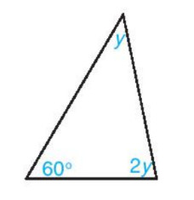
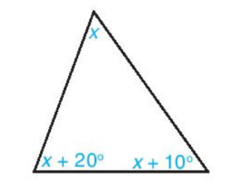
Bài 4.33 (SGK – Trang 87) Tính số đo x trên hình 4.75 (h1)
Hình 4.75 (h1)
Hình 4.75 (h2)

Slide 10
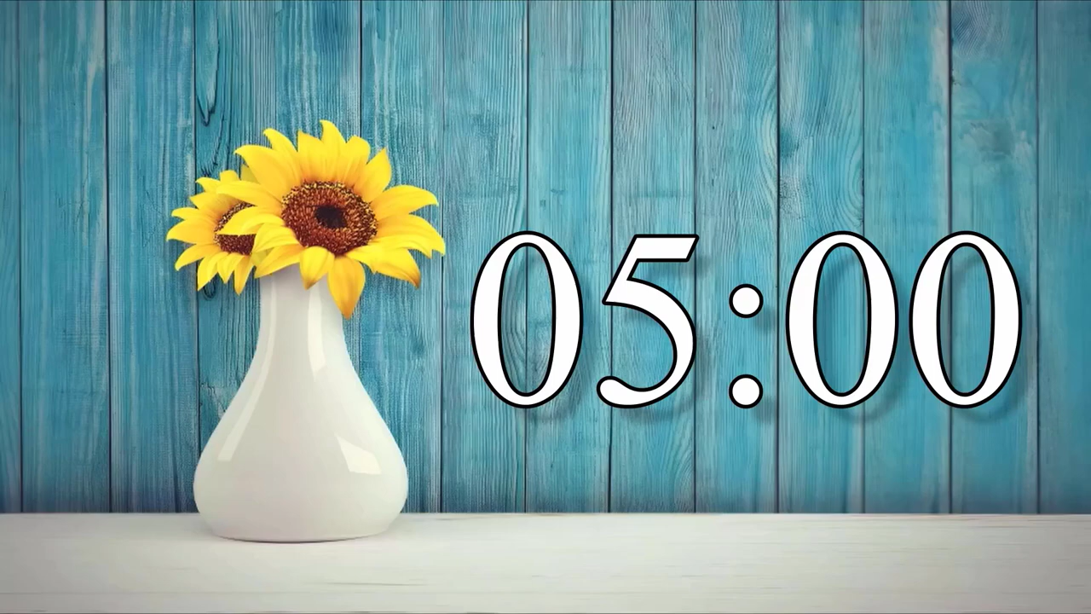
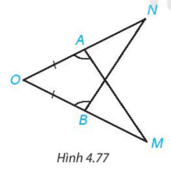
Bài 4.34 (SGK – Trang 87)
Trong hình 4.76, có AM = BM, AN = BN.
Chứng minh rằng
Hình 4.76
Bài 4.35 (SGK – Trang 87)
Trong hình 4.77, có AO = BO, .
Chứng minh rằng AM = BN.

Slide 11
1. Trong hình vẽ có các tam giác cân nào? Vì sao?
ΔAMB cân tại M vì MA = MB
ΔANB cân tại N vì NA = NB
2. Chứng minh rằng MN là đường trung trực của đoạn thẳng AB.
* Cách 1:
Gọi I là giao điểm của MN và AB. Ta chứng minh
+ I là trung điểm của AB
+ MI AB tại I
I
* Cách 2:
+ MA = MB nên M thuộc đường trung trực của AB
+ NA = NB nên N thuộc đường trung trực của AB
Suy ra MN là đường trung trực của AB

Slide 12
Bài 4.38 (SGK – Trang 87)
Cho tam giác ABC cân tại A có .
Trên cạnh BC lấy hai điểm M, N sao cho MA, NA lần lượt vuông góc với AB, AC.
Chứng minh rằng:
a) ΔBAM = ΔCAN
b) Các tam giác ANB, AMC lần lượt cân tại N, M.

Slide 13
Chứng minh

Slide 14
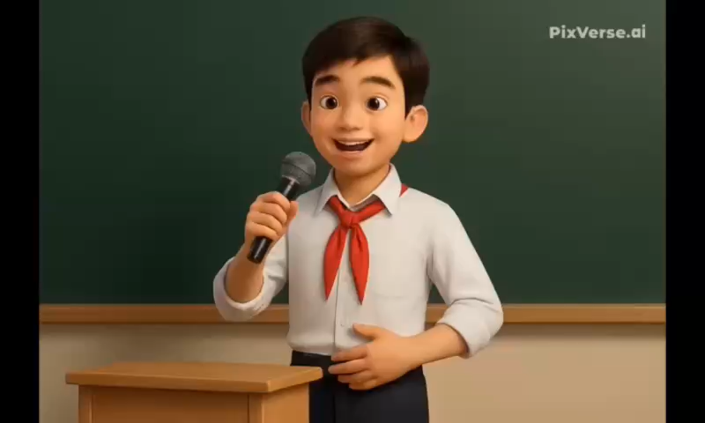

Slide 15
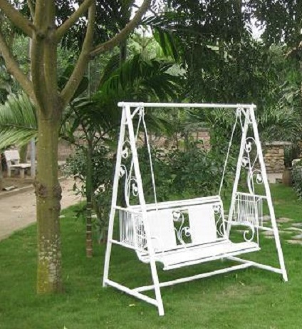
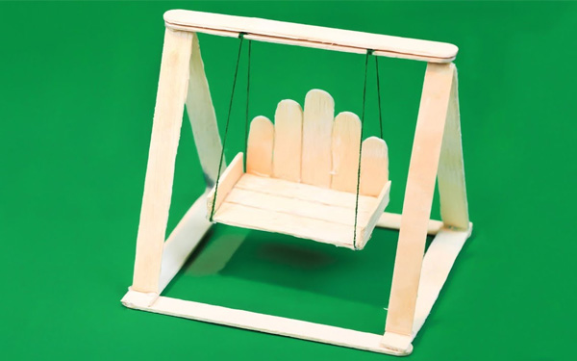

Slide 16
- Ôn tập lại kiến thức đã học trong chương.
- Làm bài tập 4.33 hình 2, 4.35, 4.36, 4.37, 4.39 SGK- Trang 87.
- Hoàn thành các bài tập trong SBT.
- Tìm hiểu và hoàn thiện bài tập thêm.

Slide 17



THANK YOU !

